Slide 1
APLIKASI NILAI WAKTU DARI UANG
Ir. Dian Samodrawati, M.M

Slide 2
OUTLINE
- Metode Present Worth
- Metode Future Worth
- Metode Annual Worth
- Metode Internal Rate of Return
- Metode Eksternal Rate of Return

Slide 3
Metode PW, FW dan AW
Adalah metode yang mengubah arus kas yang dihasilkan dari suatu solusi yang diusulkan ke dalam nilai ekivalennya pada titik-titik waktu tertentu dengan menggunakan tingkat bunga yang diketahui sebagai tingkat pengembalian minimum yang diinginkan atau Minimum Atrractive Rate of Return (MARR).

Slide 4
Metode Present Worth (PW)
- Seluruh arus kas masuk dan keluar diperhitungkan terhadap titik waktu
sekarang pada tingkat suku bunga tertentu yang biasanya MARR.
- PW dari alternatif investasi adalah suatu ukuran mengenai seberapa
banyak yang mampu dibayarkan oleh perusahaan melebihi biayanya.
Atau dengan kata lain suatu PW positif pada suatu investasi adalah
jumlah laba di atas jumlah minimum yang dibutuhkan investor.
- Untuk mendapatkan PW sebagai fungsi dari i% per periode bunga dari
serangkaian arus masuk dan keluar, maka jumlah di masa yang akan
datang harus didiskonto ke masa sekarang.

Slide 5

Perhitungan dengan Metode PW
$PW\left(i\%\right)=F_{0}{\left(1+i\right)}^{0}+F_{1}{\left(1+i\right)}^{−1}+F_{2}{\left(1+i\right)}^{−2}+…$
$=F_{k}{\left(1+i\right)}^{−k}+…+F_{N}{\left(1+i\right)}^{−N}$
$=\sum_{k=0}^{N}{F_{k}{\left(1+i\right)}^{−k}}$

Slide 6
Contoh Soal (Metode PW)
Suatu Peralatan baru diusulkan oleh beberapa insinyur untuk meningkatkan produktivitas kerja pengelasan manual. Biaya investasi adalah $25.000 dan peralatan akan mempunyai nilai sisa $5.000 pada akhir periode studi 5 tahun. Peningkatan produktivitas dari peralatan akan sebesar $8.000 per tahun setelah biaya-biaya kerja ekstra dikurangkan dari pendapatan yang diperoleh dari tambahan produksi.
Dengan metode PW, Jika MARR perusahaan adalah 20%, apakah usulan ini dapat diterima?

Slide 7
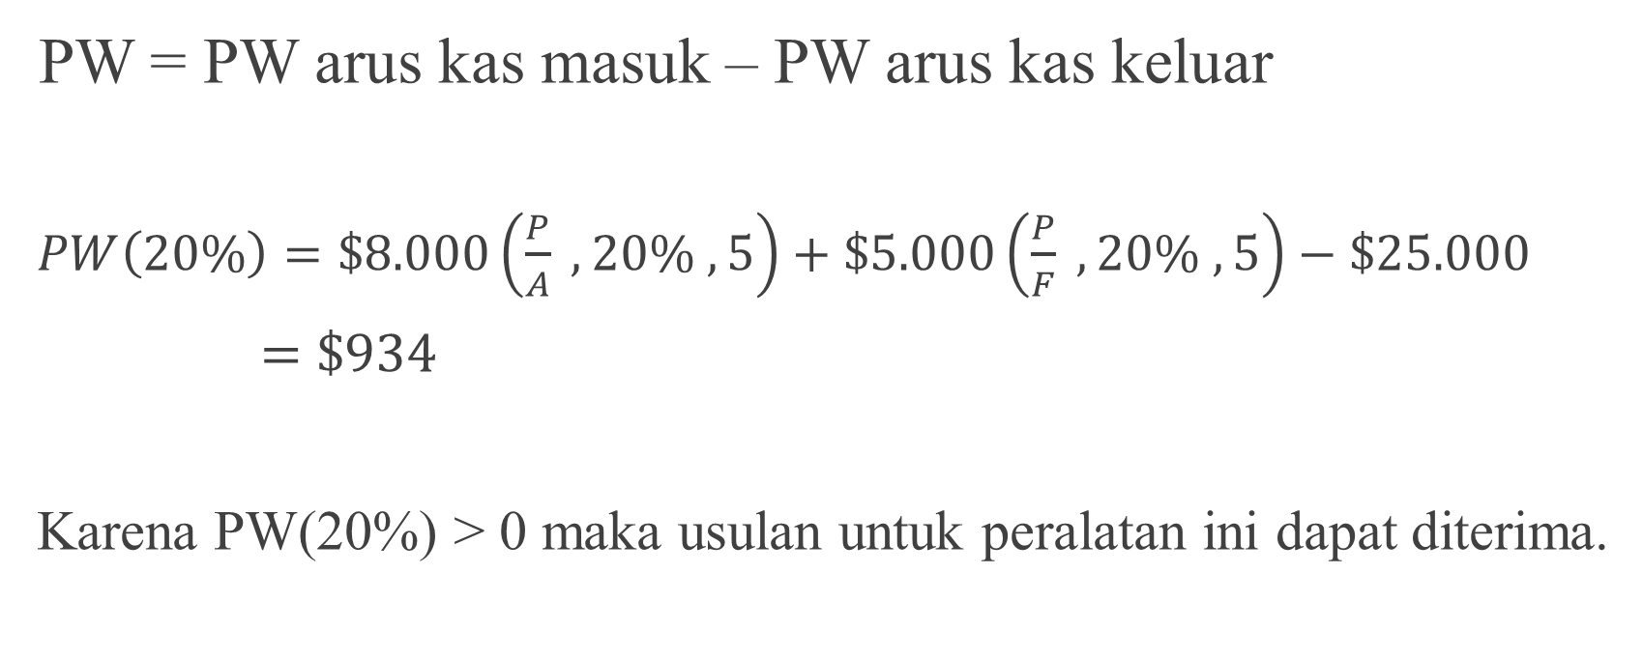
Jawaban Soal (Metode PW)
PW = PW arus kas masuk – PW arus kas keluar
$PW\left(20\%\right)=\$8.000\left(\frac{P}{A} , 20\% , 5\right)+\$5.000\left(\frac{P}{F} , 20\% , 5\right)−\$25.000$
$=\$934$
Karena PW(20%) > 0 maka usulan untuk peralatan ini dapat diterima.

Slide 8
Metode Future Worth (FW)
Seluruh arus kas masuk dan keluar diperhitungkan terhadap titik waktu di masa datang pada tingkat suku bunga tertentu yang biasanya MARR.
Karena tujuan utama dari semua metode nilai uang terhadap waktu adalah untuk memaksimalkan kekayaan masa depan dari pemilik perusahaan, informasi ekonomis yang diperoleh dari metode nilai masa depan (FW) sangat berguna dalam situasi-situasi keputusan investasi modal.
Nilai masa depan dihitung berdasarkan nilai keekivalenan arus kas masuk dan keluar pada akhir periode pada tingkat suku bunga yang biasanya juga MARR.
FW ekivalen dengan PW, sehingga FW = PW(F/P. i%, N).
Jika FW≥0 maka secara ekonomis hal tersebut bisa diterima.

Slide 9

Perhitungan dengan Metode FW
$FW\left(i\%\right)=F_{0}{\left(1+i\right)}^{N}+F_{1}{\left(1+i\right)}^{N−1}+…+F_{N}{\left(1+i\right)}^{0}$
$=\sum_{k=0}^{N}{F_{k}{\left(1+i\right)}^{N−k}}$

Slide 10
Contoh Soal (Metode FW)
Suatu Peralatan baru diusulkan oleh beberapa insinyur untuk meningkatkan produktivitas kerja pengelasan manual. Biaya investasi adalah $25.000 dan peralatan akan mempunyai nilai sisa $5.000 pada akhir periode studi 5 tahun. Peningkatan produktivitas dari peralatan akan sebesar $8.000 per tahun setelah biaya-biaya kerja ekstra dikurangkan dari pendapatan yang diperoleh dari tambahan produksi.
Dengan metode FW, Jika MARR perusahaan adalah 20%, apakah usulan ini dapat diterima?

Slide 11
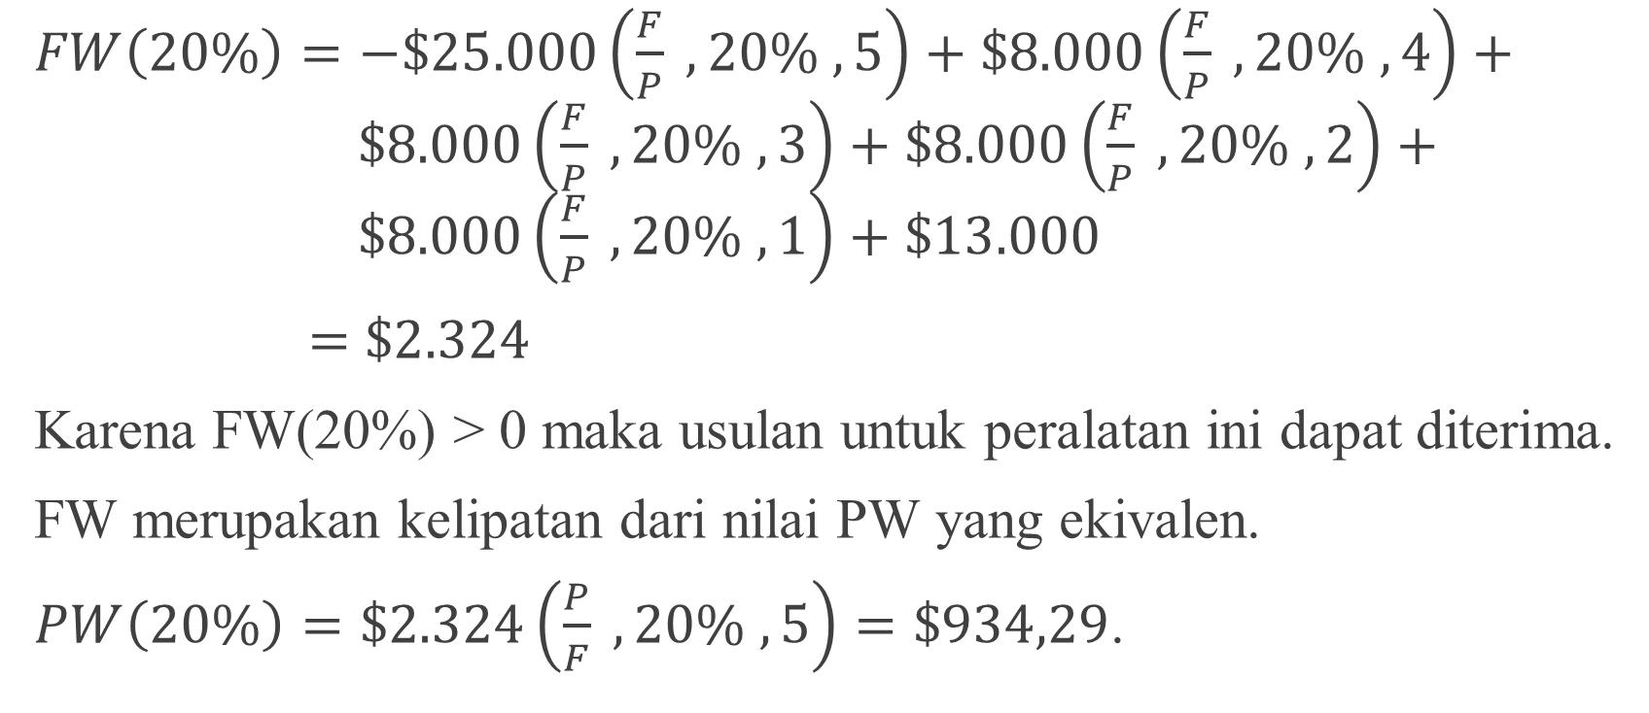
Jawaban Soal (Metode FW)
$FW\left(20\%\right)=−\$25.000\left(\frac{F}{P} , 20\% , 5\right)+\$8.000\left(\frac{F}{P} , 20\% , 4\right)+ \$8.000\left(\frac{F}{P} , 20\% , 3\right)+\$8.000\left(\frac{F}{P} , 20\% , 2\right)+ \$8.000\left(\frac{F}{P} , 20\% , 1\right)+\$13.000$
$=\$2.324$
Karena FW(20%) > 0 maka usulan untuk peralatan ini dapat diterima.
FW merupakan kelipatan dari nilai PW yang ekivalen.
$PW\left(20\%\right)=\$2.324\left(\frac{P}{F} , 20\% , 5\right)=\$934,29$.

Slide 12
Metode Annual Worth (AW)
Seluruh arus kas masuk dan keluar diperhitungkan sama besar di setiap periode pada tingkat suku bunga tertentu yang biasanya MARR.
AW suatu proyek adalah sederetan jumlah dollar tahunan yang sama besar, untuk periode studi yang dinyatakan, yang ekivalen dengan arus kas masuk dan arus kas keluar pada tingkat bunga yang umumnya MARR.
Jadi AW proyek adalah penghasilan atau penghematanekivalen tahunan dikurangi pengeluaran ekivalen tahunan, dikurangi jumlah pengembalian modal ekivalen tahunan.

Slide 13
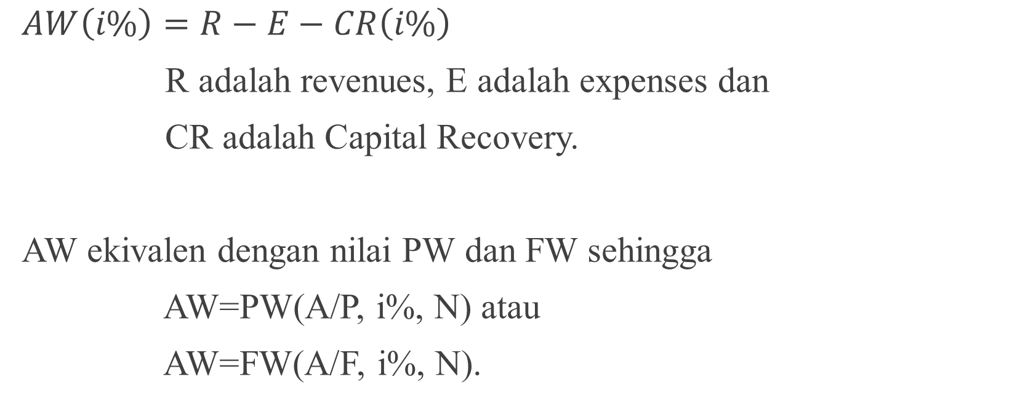
Perhitungan dengan Metode AW
$AW\left(i\%\right)=R−E−CR\left(i\%\right)$
R adalah revenues, E adalah expenses dan
CR adalah Capital Recovery.
AW ekivalen dengan nilai PW dan FW sehingga
AW=PW(A/P, i%, N) atau
AW=FW(A/F, i%, N).

Slide 14

Perhitungan Capital Recovery (CR)
$CR\left(i\%\right)=I\left(\frac{A}{P} , i\% , N\right)−S\left(\frac{A}{F} , i\% , N\right)$
atau
$CR\left(i\%\right)=\left(I−S\right)\left(\frac{A}{F} , i\% , N\right)+I\left(i\%\right)$
atau
$CR\left(i\%\right)=\left(I−S\right)\left(\frac{A}{P} , i\% , N\right)−S\left(i\%\right)$
I adalah investasi awal dan S adalah nilai sisa

Slide 15
Contoh Soal (Metode AW)
Suatu Peralatan baru diusulkan oleh beberapa insinyur untuk meningkatkan produktivitas kerja pengelasan manual. Biaya investasi adalah $25.000 dan peralatan akan mempunyai nilai sisa $5.000 pada akhir periode studi 5 tahun. Peningkatan produktivitas dari peralatan akan sebesar $8.000 per tahun setelah biaya-biaya kerja ekstra dikurangkan dari pendapatan yang diperoleh dari tambahan produksi. Dengan metode AW, Jika MARR perusahaan adalah 20%, apakah usulan ini dapat diterima?

Slide 16
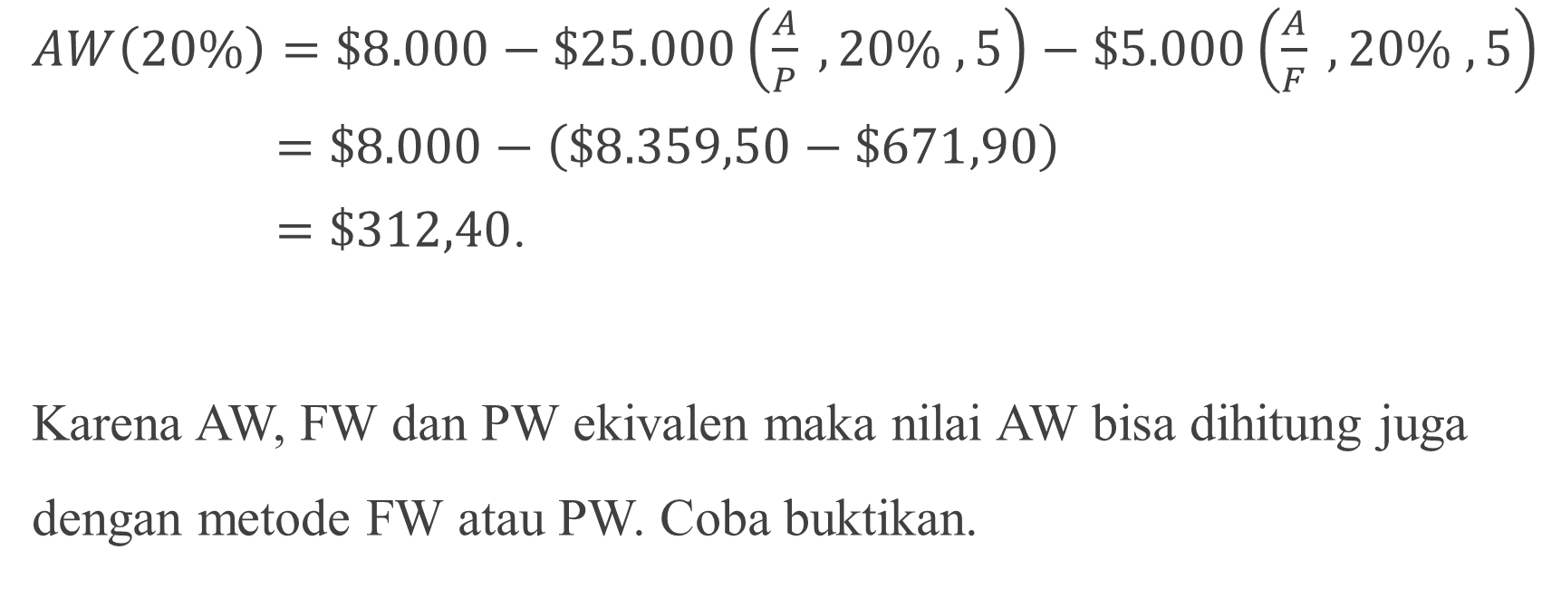
Jawaban Soal (Metode AW)
$AW\left(20\%\right)=\$8.000−\$25.000\left(\frac{A}{P} , 20\% , 5\right)−\$5.000\left(\frac{A}{F} , 20\% , 5\right)$
$=\$8.000−\left(\$8.359,50−\$671,90\right)$
$=\$312,40$.
Karena AW, FW dan PW ekivalen maka nilai AW bisa dihitung juga dengan metode FW atau PW. Coba buktikan.

Slide 17
Metode Internal Rate of Return (IRR)
Adalah metode yang memberikan tingkat bunga yang menunjukkan persamaan ekivalen arus kas masuk dan keluar di mana nilai ekivalennya bisa dihitung dengan salah satu metode PW, FW atau AW.
Setelah dihitung, nilai yang didapat dibandingkan dengan nilai MARR untuk memeriksa apakah alternatif tersebut dapat diterima atau tidak. Jika nilai yang didapat lebih besar dari MARR maka alternatif tersebut dapat diterima.

Slide 18
Metode Internal Rate of Return
Untuk menghindari perhitungan yang tidak perlu agar tidak menghasilkan IRR yang negative, maka sebelum menghitung dengan menggunakan metode IRR, pastikan:
1. Baik penerimaan maupun pengeluaran keduanya terdapat dalam pola arus kas.
2. Jumlah penerimaan lebih besar daripada jumlah keseluruhan pengeluaran arus kas.

Slide 19
Contoh Soal (Metode IRR)
Suatu investasi modal sebesar $10.000 dapat dilakukan untuk suatu proyek yang akan menghasilkan pendapatan tahunan seragam sebesar $5.310 selama 5 tahun dan kemudian mempunyai nilai sisa sebesar $2.000. Pengeluaran tahunan akan sebesar $3.000. Perusahaan akan menerima proyek jika menghasilkan pengembalian minimal 10% per tahun untuk modal yang dikeluarkan. Tentukan dengan menggunakan metode IRR apakah proyek ini dapat diterima?

Slide 20
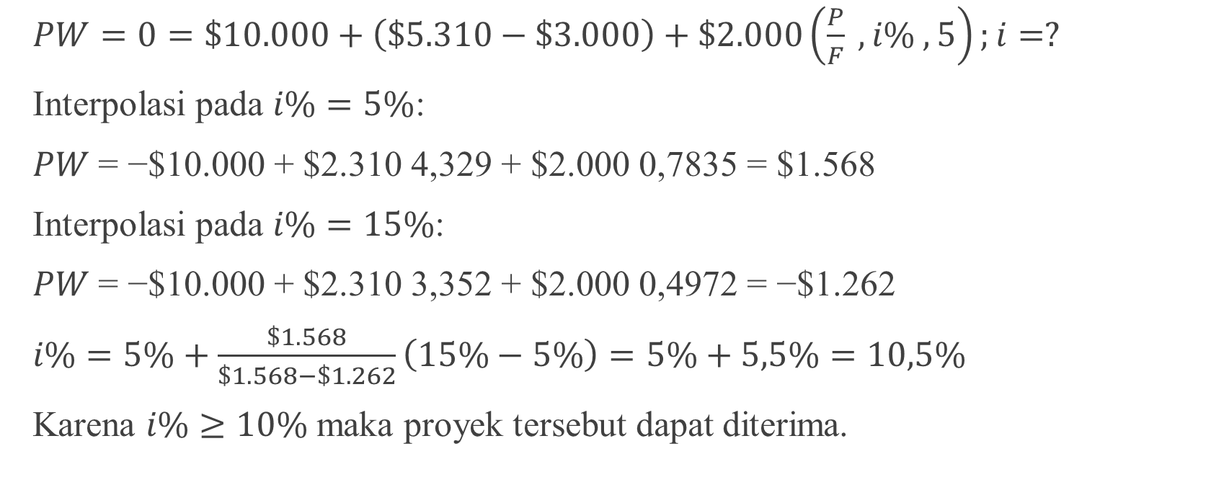
Jawaban Soal (Metode IRR)
$PW=0=\$10.000+\left(\$5.310−\$3.000\right)+\$2.000\left(\frac{P}{F} , i\% , 5\right);i=?$
Interpolasi pada $i\%=5\%$:
𝑃𝑊 = −$10.000 + $2.310 4,329 + $2.000 0,7835 = $1.568
Interpolasi pada $i\%=15\%$:
𝑃𝑊 = −$10.000 + $2.310 3,352 + $2.000 0,4972 = −$1.262
$i\%=5\%+\frac{\$1.568}{\$1.568−\$1.262}\left(15\%−5\%\right)=5\%+5,5\%=10,5\%$
Karena $i\%≥10\%$ maka proyek tersebut dapat diterima.

Slide 21
Metode Eksternal Rate of Return (ERR)
Metode ini digunakan dengan memperhitungkan tingkat bunga eksternal (€) terhadap sebuah proyek yang pada tingkat bunga ini arus kas netto yang dihasilkan diinvestasikan kembali.
Jika tingkat reinvestasi eksternal (biasanya sebesar MARR) ternyata sama dengan IRR proyek, maka metode ERR memberikan hasil yang identik dengan metode IRR-nya.

Slide 22
Contoh Soal (Metode ERR)
Suatu investasi modal sebesar $10.000 dapat dilakukan untuk suatu proyek yang akan menghasilkan pendapatan tahunan seragam sebesar $5.310 selama 5 tahun dan kemudian mempunyai nilai sisa sebesar $2.000. Pengeluaran tahunan akan sebesar $3.000. Perusahaan akan menerima proyek jika menghasilkan pengembalian minimal 10% per tahun untuk modal yang dikeluarkan. Tentukan dengan menggunakan metode IRR apakah proyek ini dapat diterima?

Slide 23
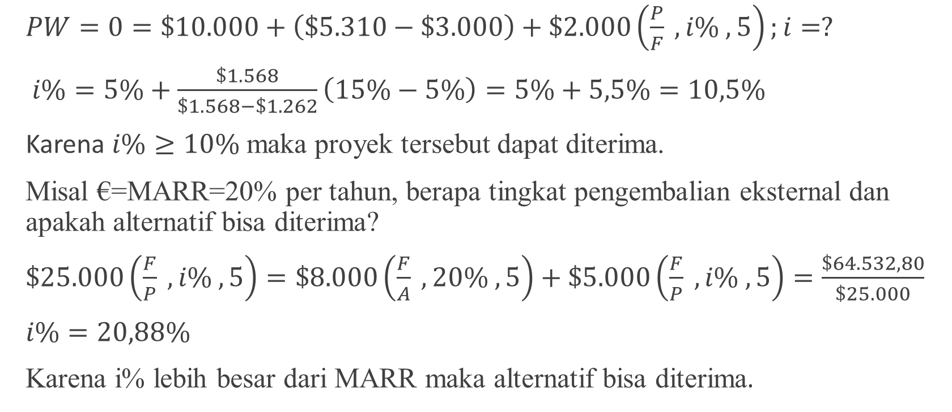
Jawaban Soal (Metode ERR)
$PW=0=\$10.000+\left(\$5.310−\$3.000\right)+\$2.000\left(\frac{P}{F} , i\% , 5\right);i=?$
$i\%=5\%+\frac{\$1.568}{\$1.568−\$1.262}\left(15\%−5\%\right)=5\%+5,5\%=10,5\%$
Karena $i\%≥10\%$ maka proyek tersebut dapat diterima.
Misal €=MARR=20% per tahun, berapa tingkat pengembalian eksternal dan apakah alternatif bisa diterima?
$\$25.000\left(\frac{F}{P} , i\% , 5\right)=\$8.000\left(\frac{F}{A} , 20\% , 5\right)+\$5.000\left(\frac{F}{P} , i\% , 5\right)=\frac{\$64.532,80}{\$25.000}$
$i\%=20,88\%$
Karena i% lebih besar dari MARR maka alternatif bisa diterima.

Slide 24
TUGAS
Suatu Peralatan baru diusulkan oleh beberapa insinyur untuk meningkatkan produktivitas kerja pengelasan manual. Biaya investasi adalah $50.000 dan peralatan akan mempunyai nilai sisa $10.000 pada akhir periode studi 5 tahun. Peningkatan produktivitas dari peralatan akan sebesar $16.000 per tahun setelah biaya-biaya kerja ekstra dikurangkan dari pendapatan yang diperoleh dari tambahan produksi.
1. Dengan metode PW, Jika MARR perusahaan adalah 20%, apakah usulan ini dapat diterima?
2. Dengan metode FW, Jika MARR perusahaan adalah 20%, apakah usulan ini dapat diterima?
3. Dengan metode AW, Jika MARR perusahaan adalah 20%, apakah usulan ini dapat diterima?

Slide 25
TERIMA KASIH ATAS PERHATIANNYA

